Slide 1
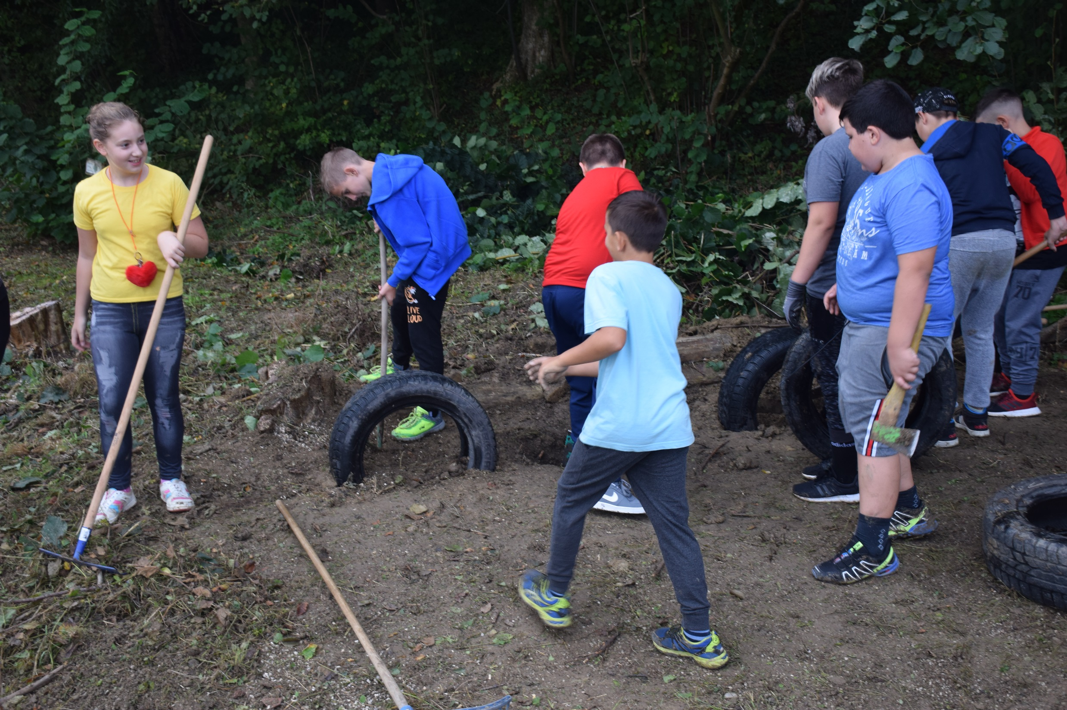
NARAVOSLOVNI DAN: DAN ZA SPREMEMBE, SPETEMBER 2019
Urejanje trim steze

Slide 2
NARAVOSLOVNI DAN: DAN ZA SPREMEMBE, SPETEMBER 2019
Urejanje šolskega vrta

Slide 3
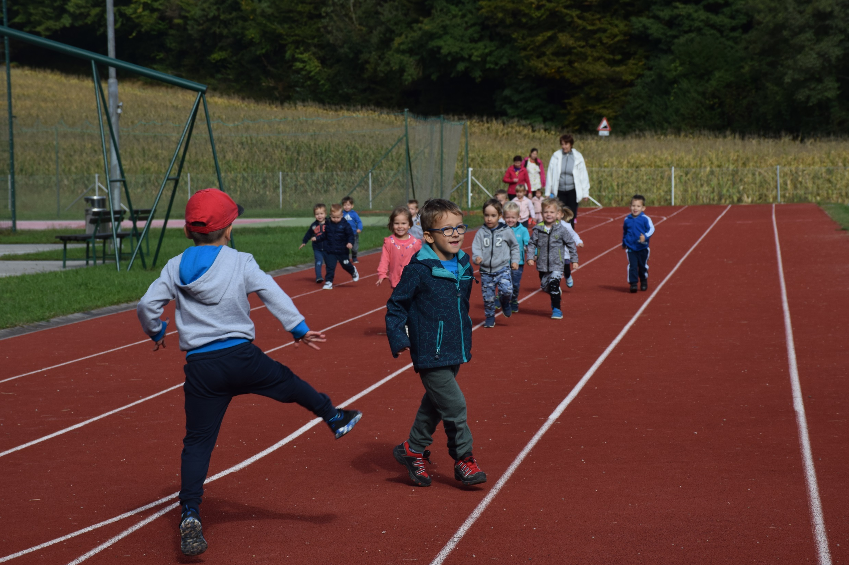
Akcija pod okriljem Atletske zveze Slovenije ZAČNEM ZGODAJ, TEKMUJEM POŠTENO, SPETEMBER 2019

Slide 4
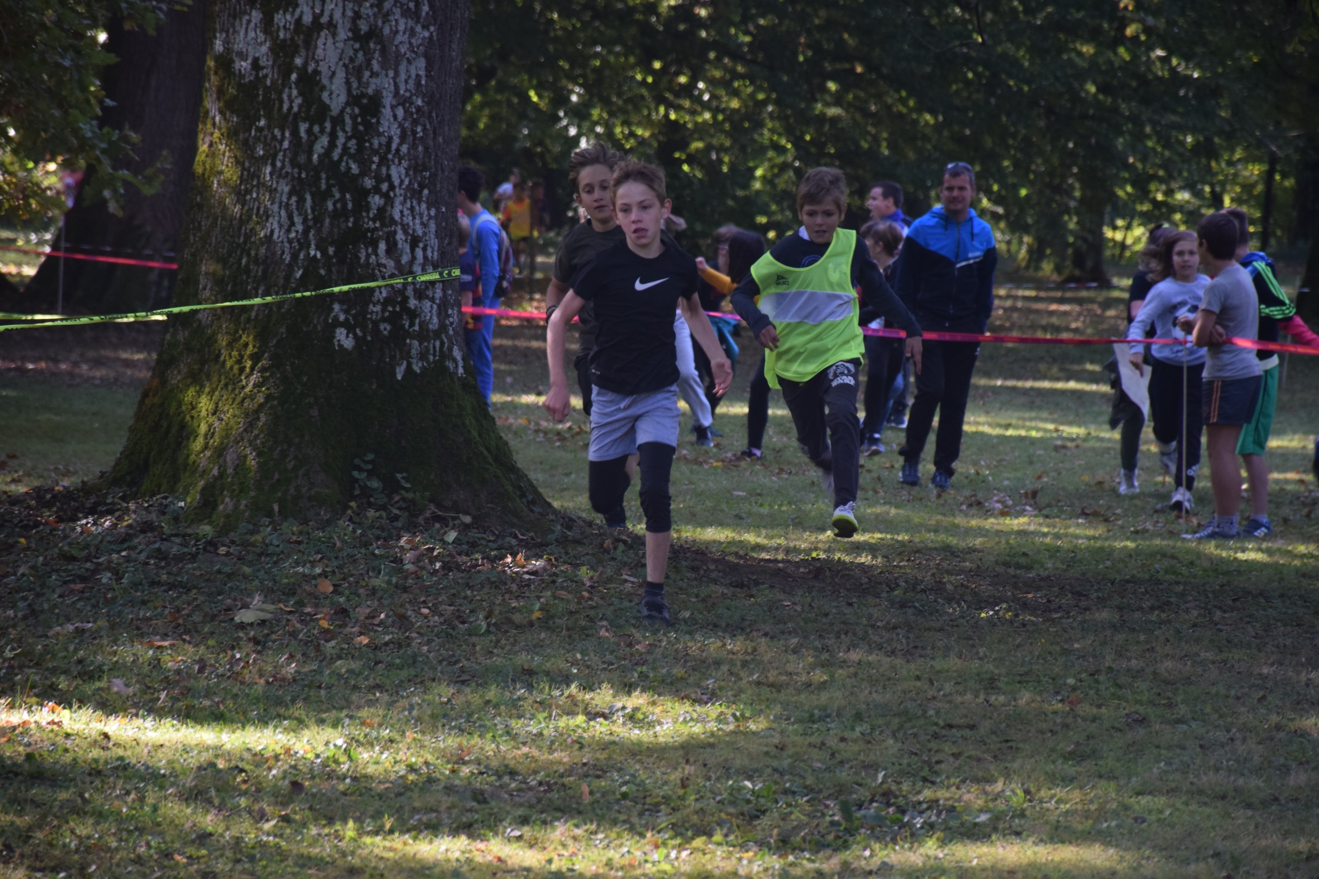
Medobčinski kros, ormoški park, 4. oktober 2019

Slide 5
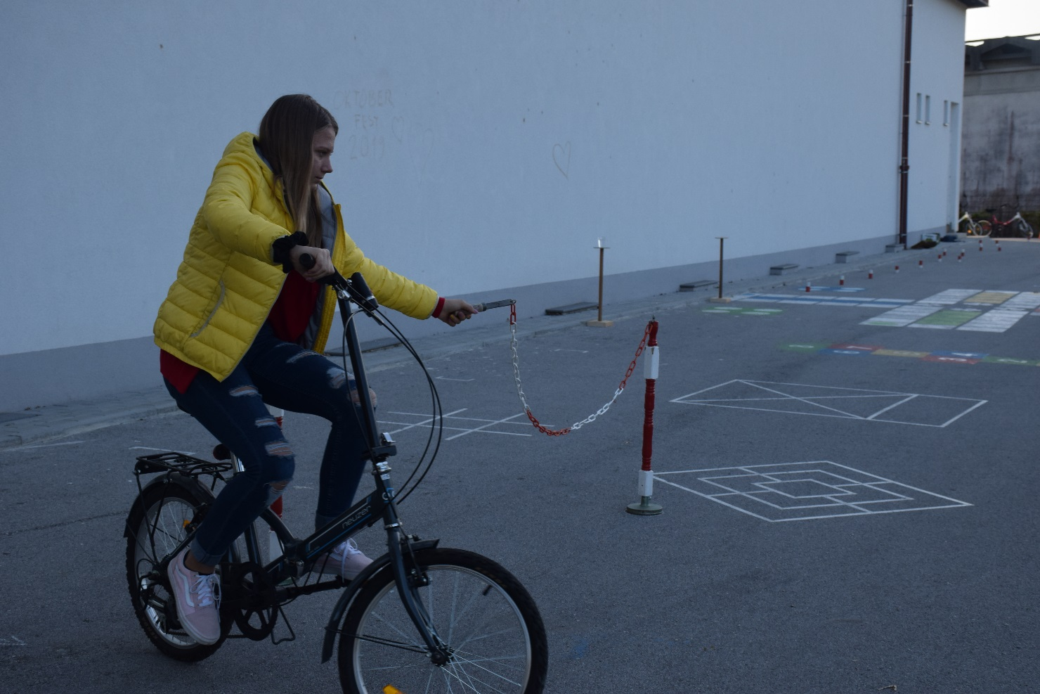
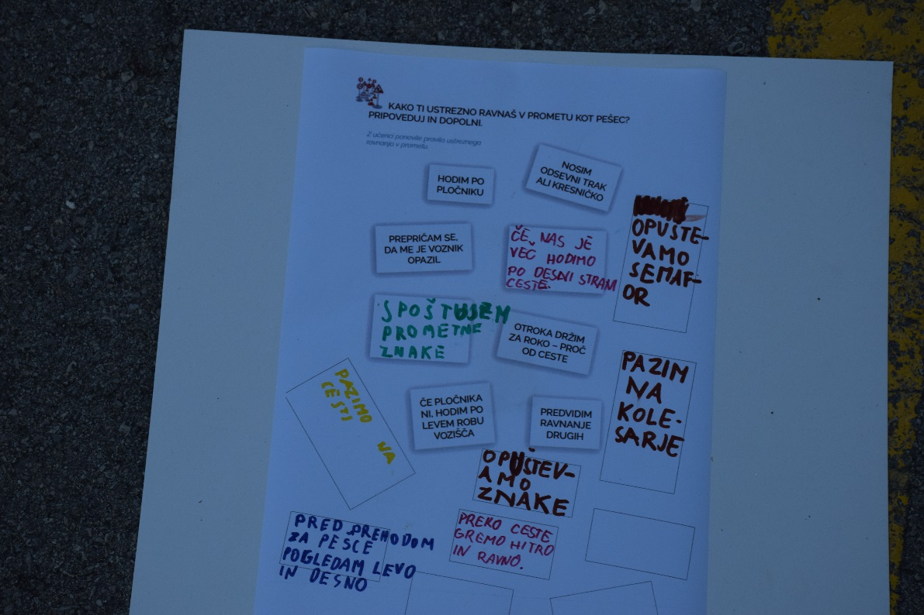
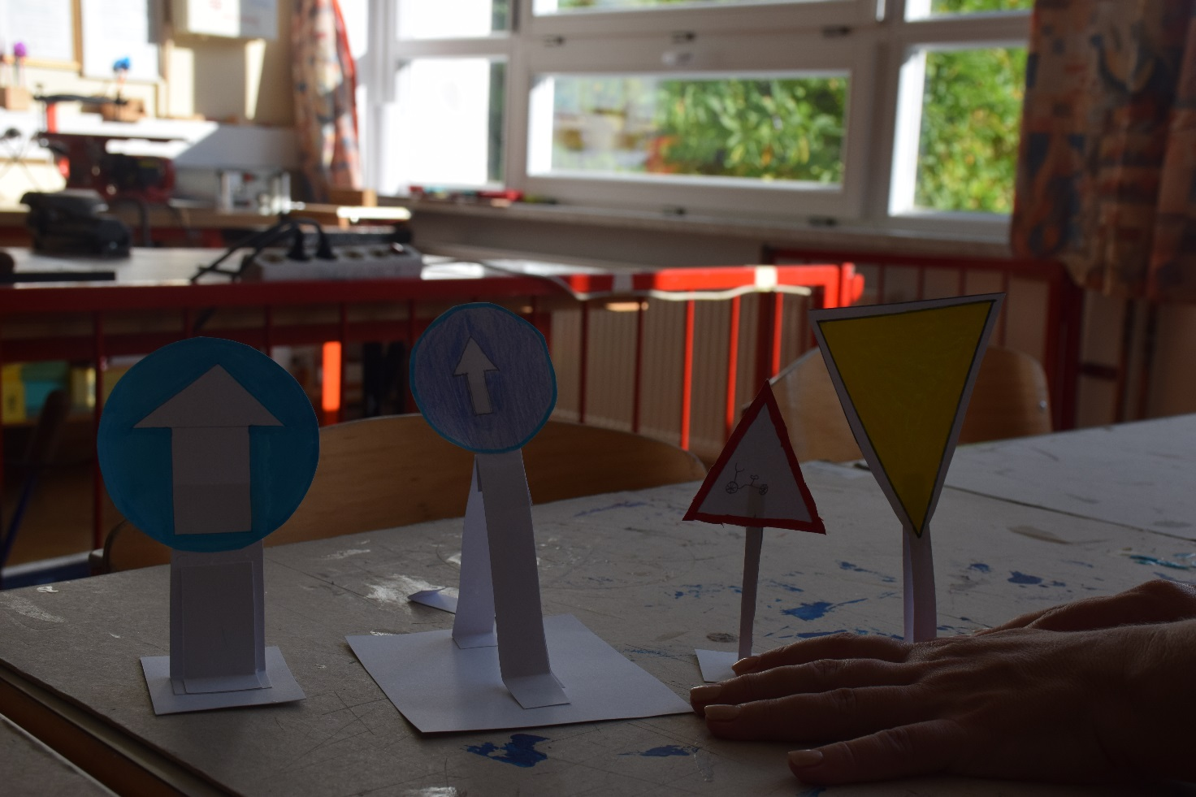
TEHNIŠK DAN: Promet, 9. oktober 2019

Slide 6
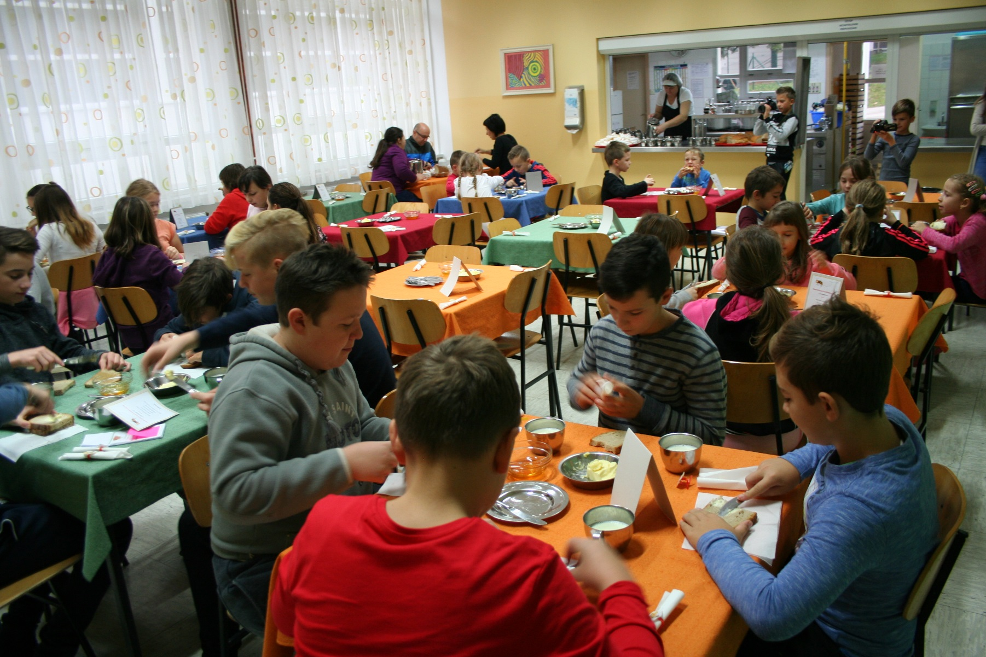
TRADICIONALNI SLOVENSKI ZAJTRK, NOVEMBER 2018

Slide 7
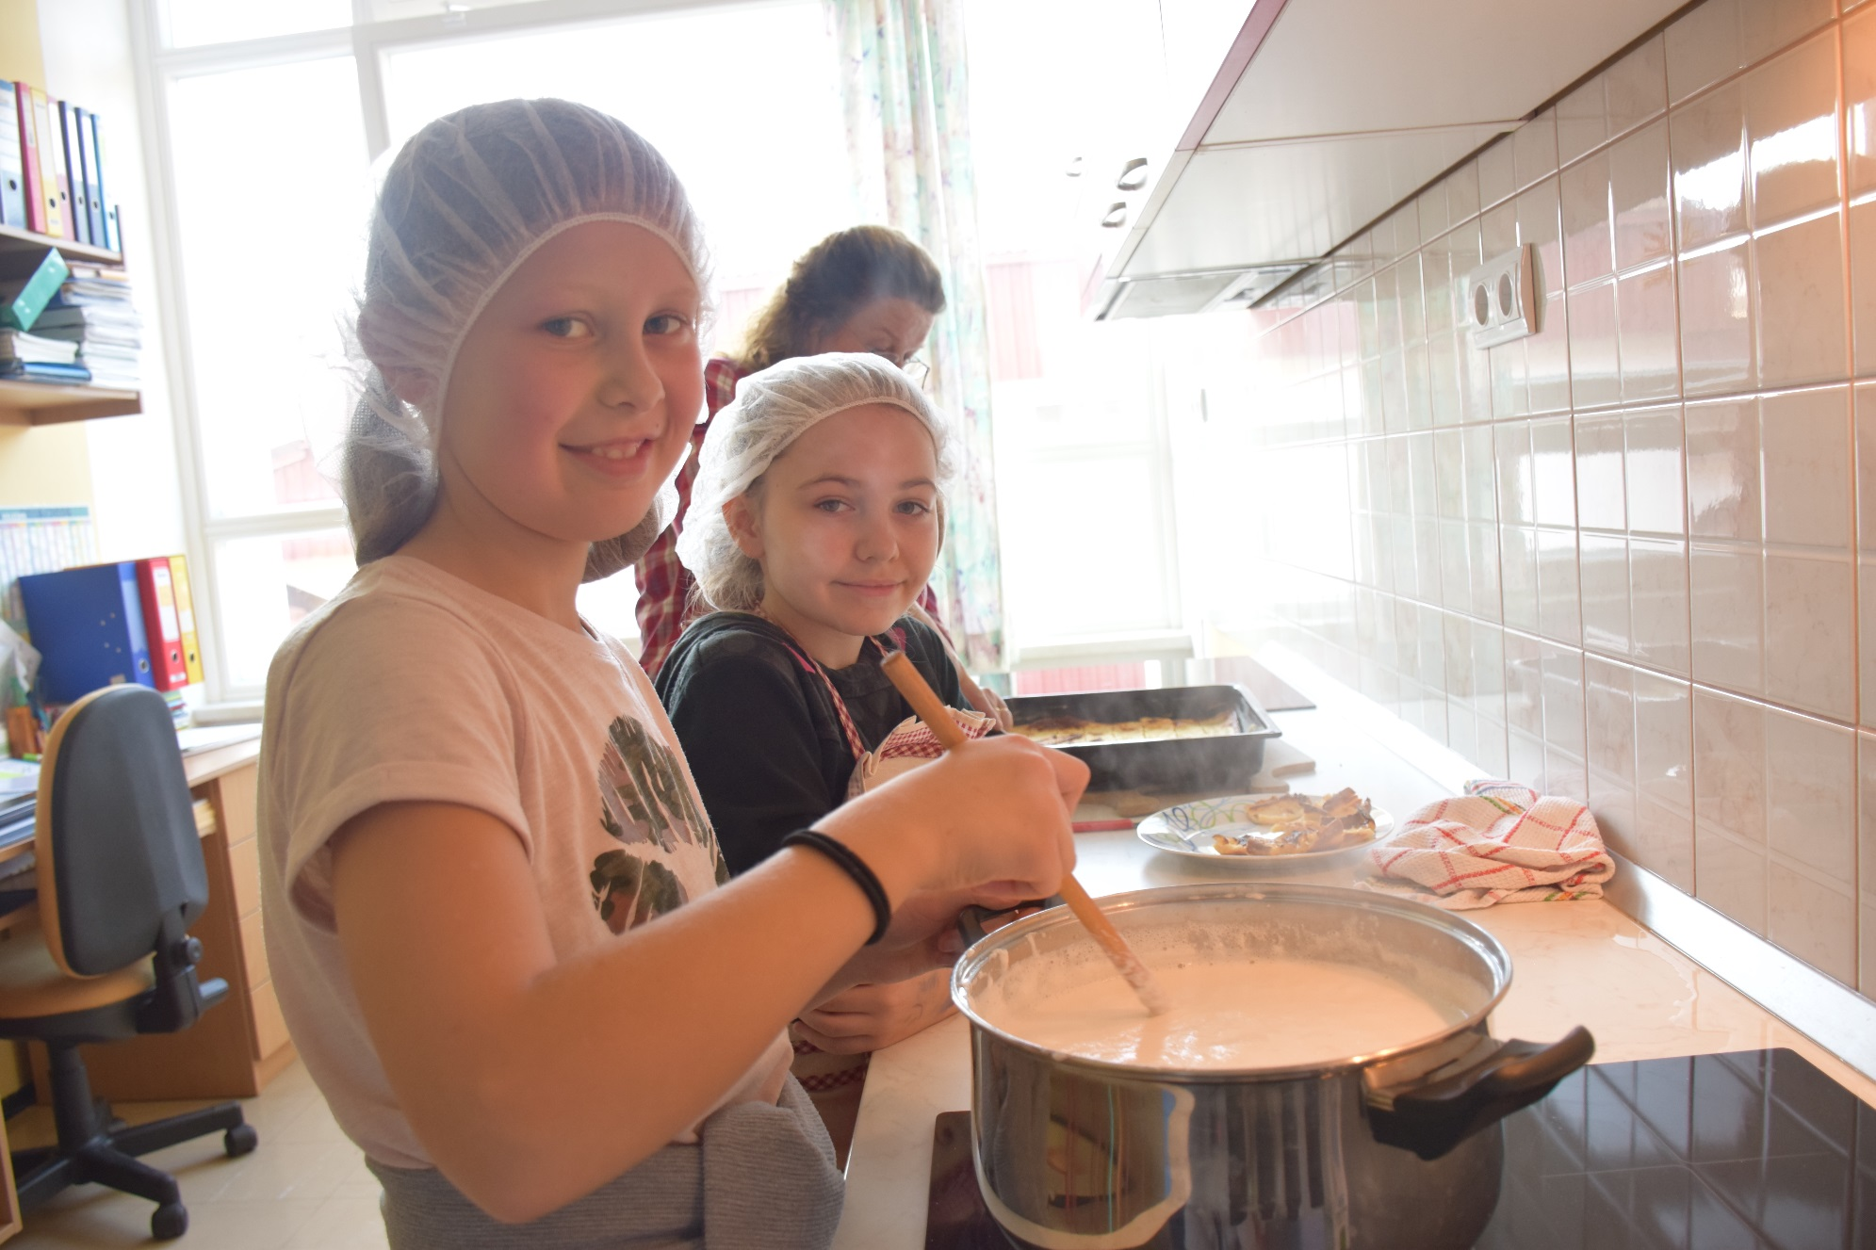
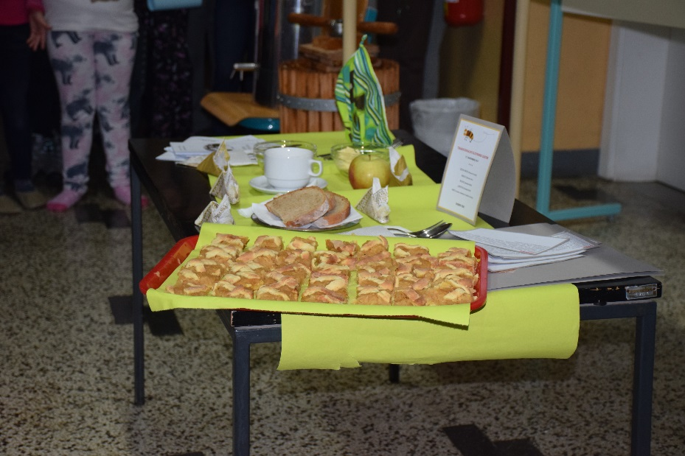
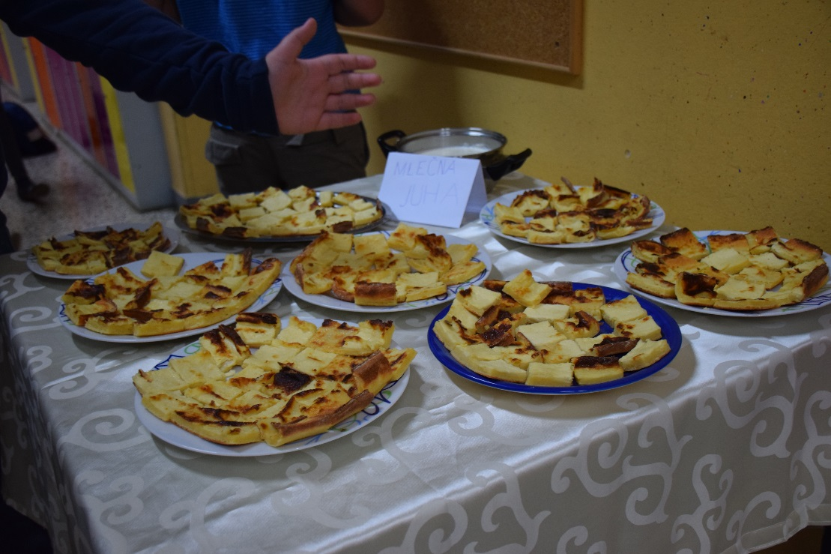
KUHARSKE DELAVNICE V SKLOPU DNEVOV DEJAVNOSTI, PRIPRAV NA KUHARSKO TEKMOVANJE, …
SKOZI ŠOLSKO LETO

Slide 8
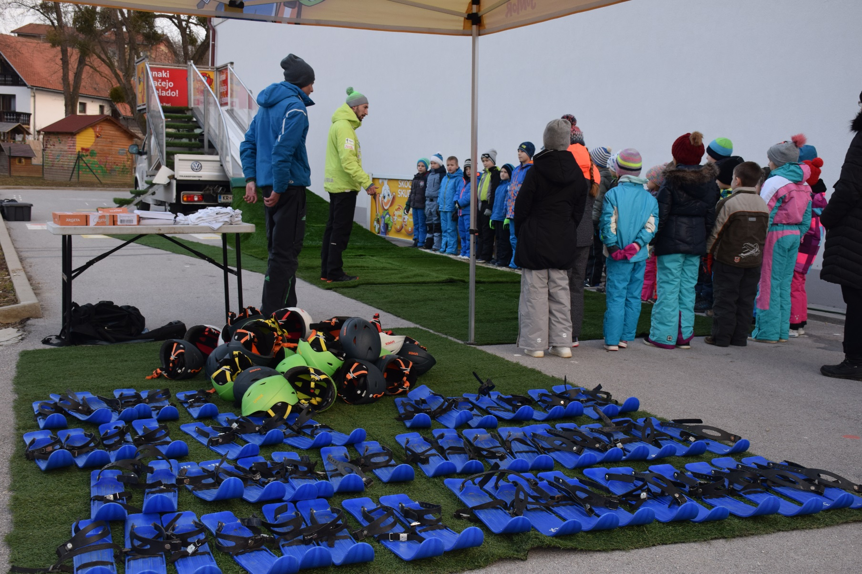
MINIPLANICA, ŠOLSKO LETO 2018/2019

